Slide 1
SNACKAUTOMAT

Slide 2
IPERKA

Slide 3
Informieren

Slide 4
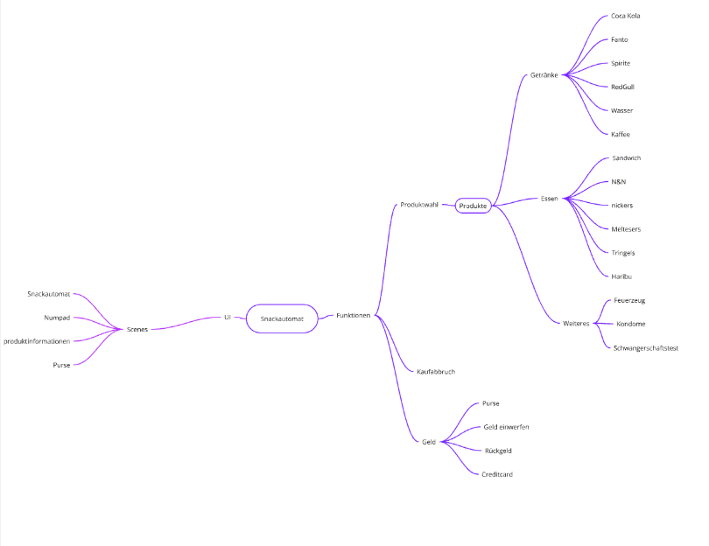
Informieren
Durchlesen des PDF’s
Anforderungen markieren & Aufschreiben
Recherchen im Internet
Mind-Map mit allen Anforderungen erstellen (Miro)

Slide 5
Planen

Slide 6
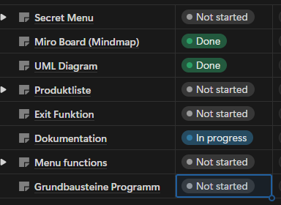
Vorgehen
Anforderungsliste erstellen (Kanban)
Muss & Soll Ziele festlegen
Aufgabenverteilung per Notion
Git-Repository erstellen

Slide 7
MUSS-Ziele
Verkaufsprozess
Produktlager und Guthaben
Produkte anzeigen
Wartungsarbeiten

Slide 8
SOLL-Ziele
GUI mit Swing
Produktauswahl (Mind. 10 Produkte)
Warenkorb
Keine Input-Errors
Lokales Abspeichern des Stocks

Slide 9
Entscheiden

Slide 10
Team-Entscheidungen
Flexible Rollenverteilung
Häufige Besprechungen
Kommunikation über Teams-Chat
Zusammenarbeiten an einem Platz

Slide 11



Aufbau & Toolwahl
UI in der Konsole (GUI mit Swing)
IntelliJ IDE zum Programmieren
Miro für Mindmaps und Diagramme
Notion für Tasks und Kanban-Board

Slide 12
Realisieren

Slide 13
Vorbereitung (Phase 1)
Erstellen der GitHub Branches (Main, develop, feature)
UML-Diagramm erstellen
Einrichten der Codeumgebung
Verteilen der ersten Aufgaben

Slide 14
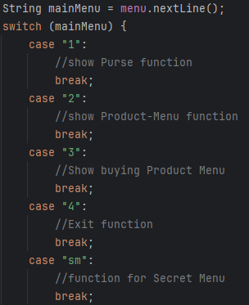
Grundbausteine (Phase 2)
Grundbausteine Programmieren
Alle Hauptmenü-Funktionen implementieren
Weitere Menüs erstellen (Produktkauf, Guthaben usw.)

Slide 15
Anforderungen erfüllen (Phase 3)
Alle Muss-Anforderungen einbauen
Secret Menu implementieren
Codeeffizienz verbessern (Hardcoding -> Array-List)

Slide 16
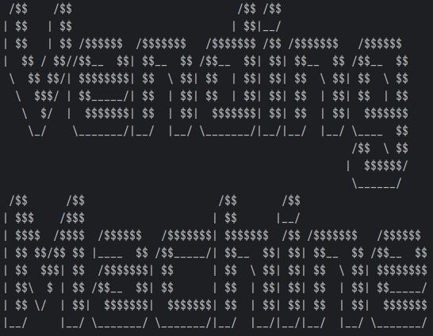
UI & Verbesserungen (Phase 4)
Abspeichern & Abrufen von Stock in .txt File
UI verschönern (z.b mit ASCII Art)
Soll-Funktionen realisieren

Slide 17
Kontrollieren

Slide 18
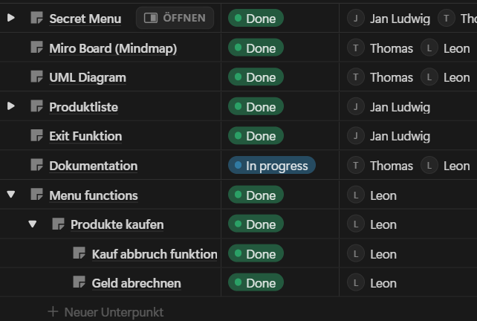
Vorgehen
Ist das Programm abgeschlossen?
Hat das Programm noch Fehler?
Sind alle Grundanforderungen erfüllt?
Welche Soll-Funktionen konnten wir realisieren?
Gibt es noch offene Tasks?

Slide 19
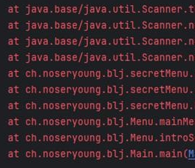
Debugging & Testing
Programmtests durchführen
defensive Programming (Eingabekontrolle)
Codeeffizienz weiter verbessern

Slide 20
Auswerten

Slide 21
Konnten wir nicht Realisieren
GUI mit Swing
Warenkorb
Mehrere Produkte kaufen
Max Purse Balance Verändern
Neue Produkte hinzufügen

Slide 22
Probleme/Schwierigkeiten
Übergeben einiger Variabeln zwischen Klassen
NullPointerExpections & StackOverflow Errors
Komplizierte Merge-Konflikte Lösen

Slide 23
Positives/Erfolge
Git-Knowledge erweitert
Gute Team-Absprache
Arbeit fair aufgeteilt
Effiziente Organisation per Notion
Viele Soll-Ziele eingehalten

Slide 24
Fazit
Tests früher machen
Zeitplanung genauer Einhalten
Tasks Priorisieren
Kanban-Board

Slide 25
Code Vorzeigen
Mit Thomas

Slide 26
Vielen Dank

